Slide 1
Муниципальное казённое общеобразовательное учреждение
Ачитского городского округа
«Бакряжская средняя общеобразовательная школа»
Путеводитель по селу Бакряж
Бакряж
2023
Выполнил: обучающийся 11 класса Орлов Иван
Руководитель: Орлова Л.Н.

Slide 2
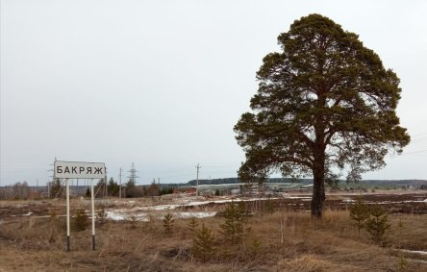
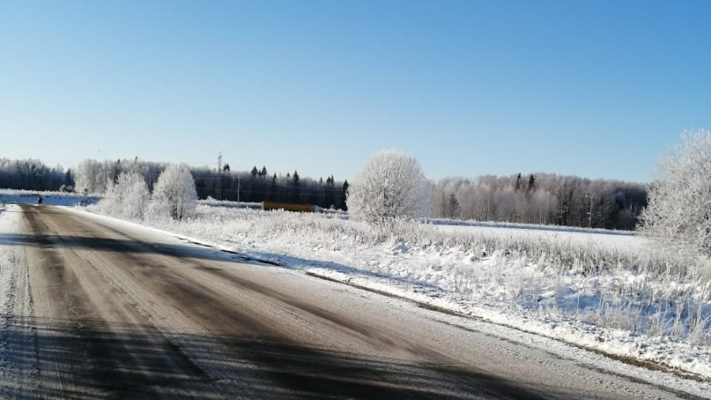
Согласно легенде, высокую сосну, растущую при въезде в село когда-то посадил местный священник для защиты деревни от зла.

Slide 3
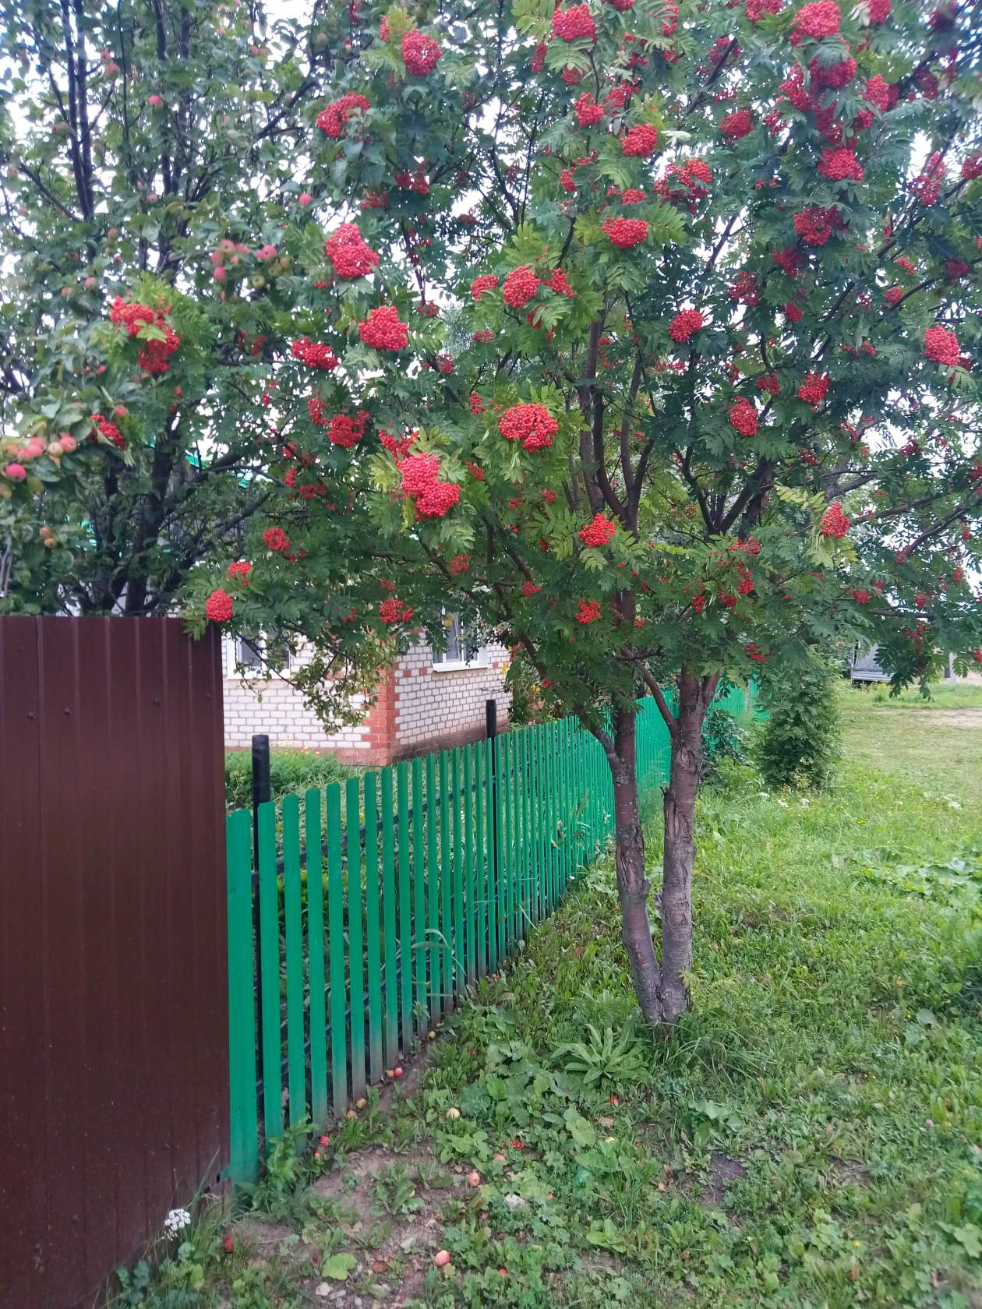
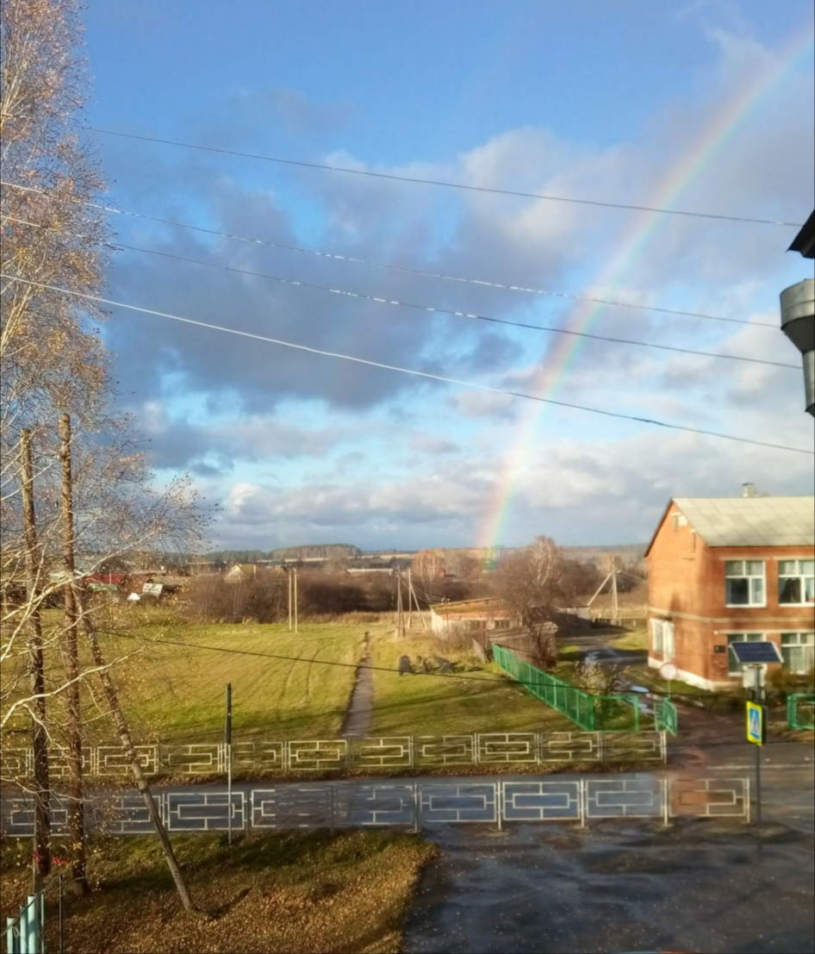
Возле одного из домов по улице Мира.
После летнего дождя.

Slide 4
Цель исследования - создание путеводителя по селу Бакряж и его окрестностям.
Задачи:
1. Составить план-схему села Бакряж;
2. Собрать информацию через различные источники об интересных объектах села Бакряж;
3. Разработать экскурсионный маршрут по наиболее примечательным местам села;
4. Привлечь внимание школьников и местного населения к природным и историческим объектам села.

Slide 5
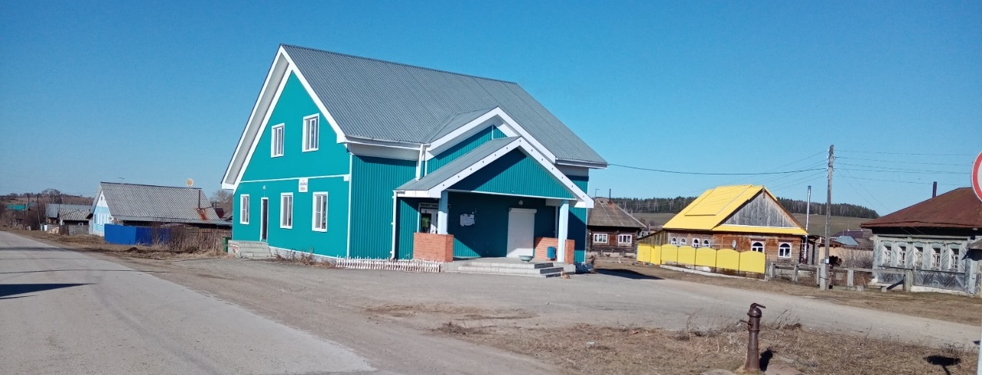
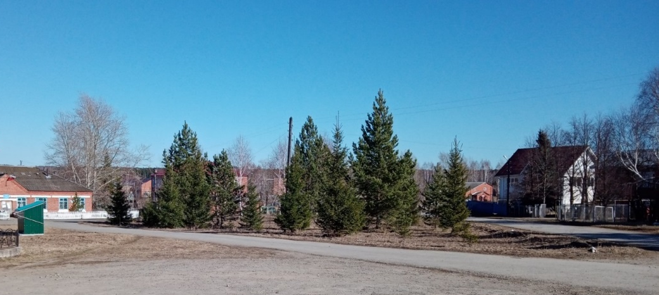
Объект исследования: село Бакряж;
Предмет исследования: историческое, культурное и природное наследие села Бакряж;
Методы исследования:
- сбор информации (опрос жителей села, фотосъемка);
- изучение материалов историко-краеведческого музея;
- изучение архивных материалов и литературных источников.
Магазин ИП. Меркурьевой О.Л. «Смешанные товары»
Перекресток улиц Советская и Мира

Slide 6
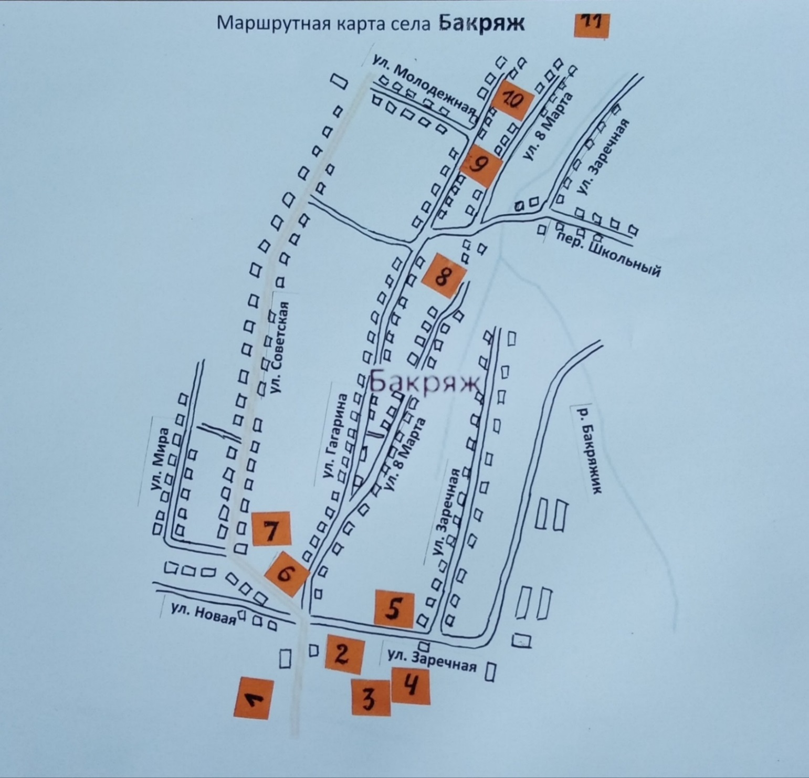
План – схема с. Бакряж

Slide 7
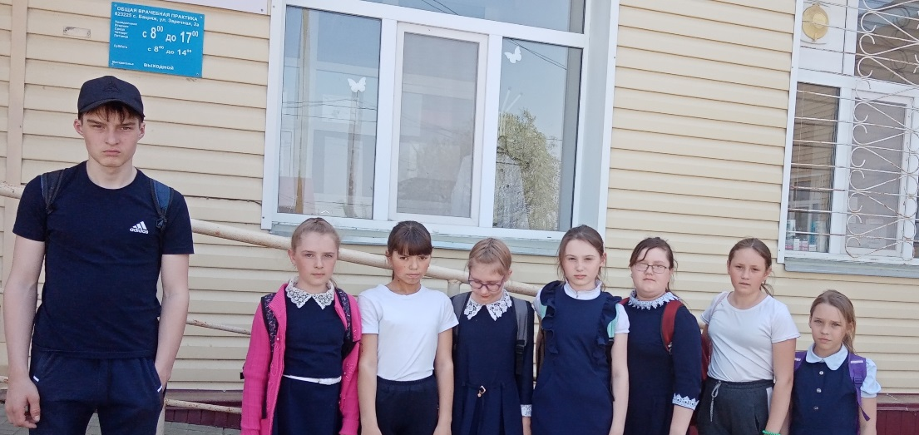
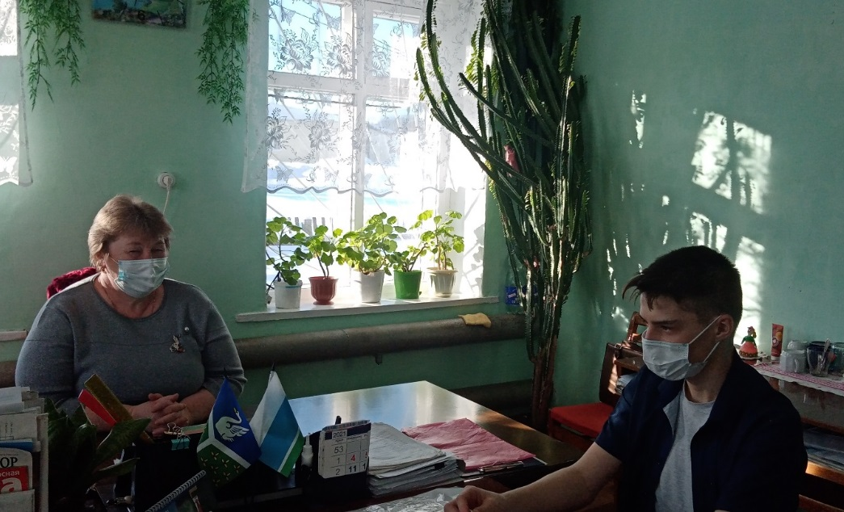
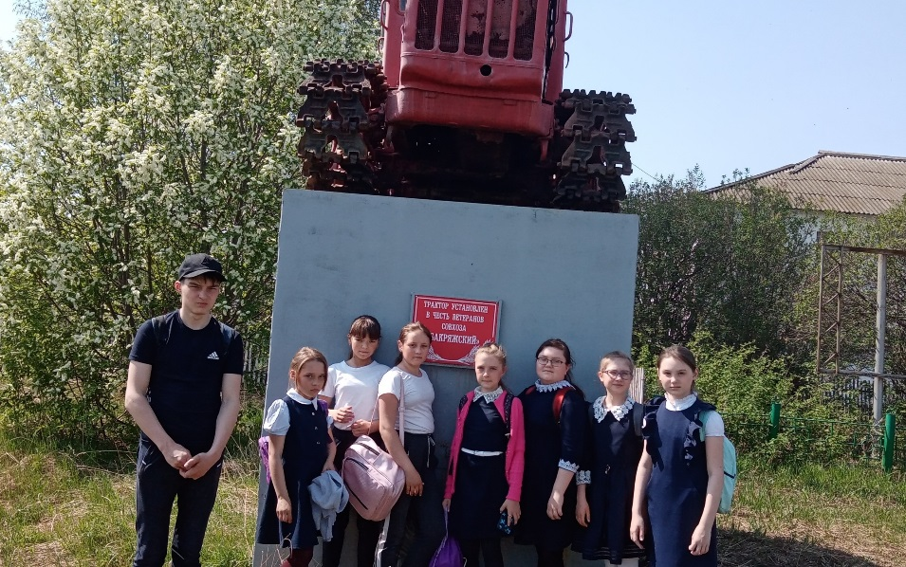
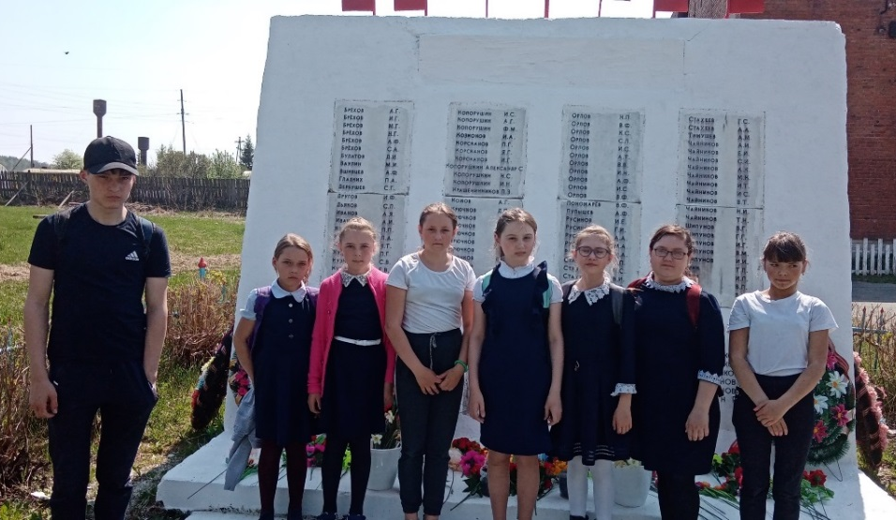
Встречи. Экскурсии
Точка № 2.Общая врачебная практика (ОВП).
Встреча с главой Бакряжского ТУ Опаевой Л.М.
Точка № 1.СПК «Бакряжский»
Встреча со специалистом СПК «Бакряжский»
Ушаковой М.П.
Точка № 4.Памятник погибшим в ВОв 1941-1945гг.

Slide 8
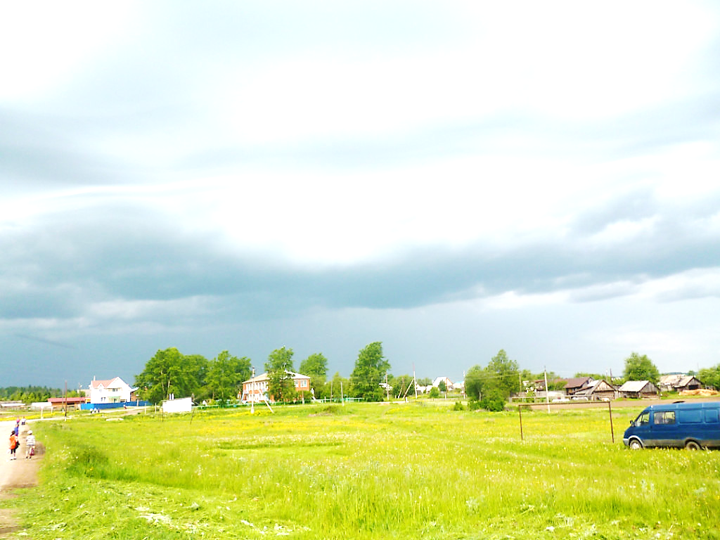
Экскурсионный маршрут
Местонахождение : Свердловская обл., Ачитский район, с. Бакряж.
Экскурсионный маршрут представляет собой участок, объединяющий 11 точек - объектов, протяженностью 6 километров.

Slide 9
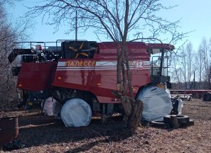
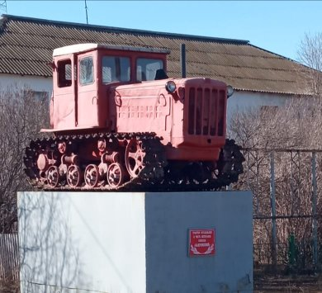
1 точка. СПК «Бакряжский.
Новая сельскохозяйственная техника
Постамент с трактором возле конторы СПК»Бакряжский»
Новый молочный комплекс

Slide 10
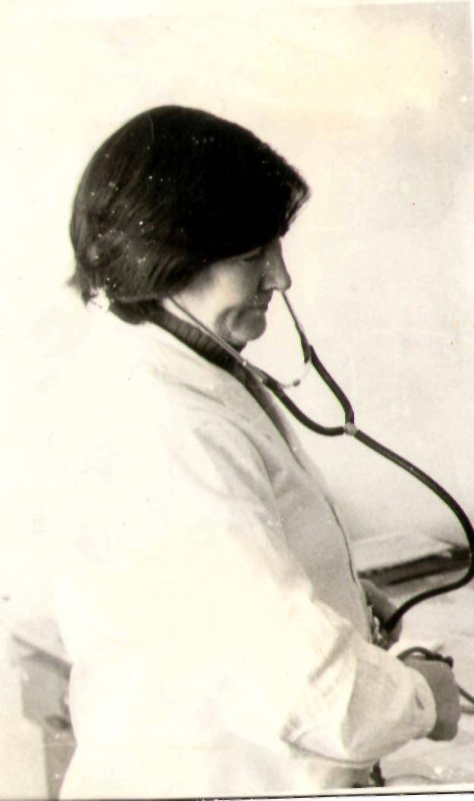
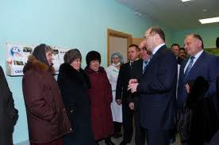
2 точка. Общая врачебная практика
Первая заведующая ФАП села Бакряж Т.В. Казакова
В этом доме 5 августа 1955 года был открыт первый фельдшерско –акушерский пункт
Губернатор Свердловской области А.С. Мишарин на открытии ОВП
14 января 2011 года состоялось открытие ОВП

Slide 11
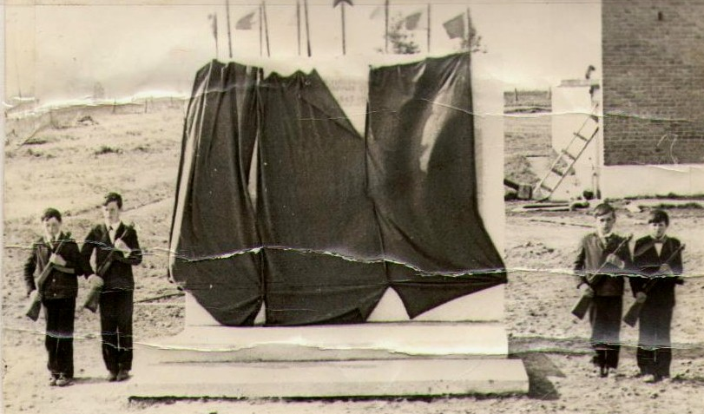
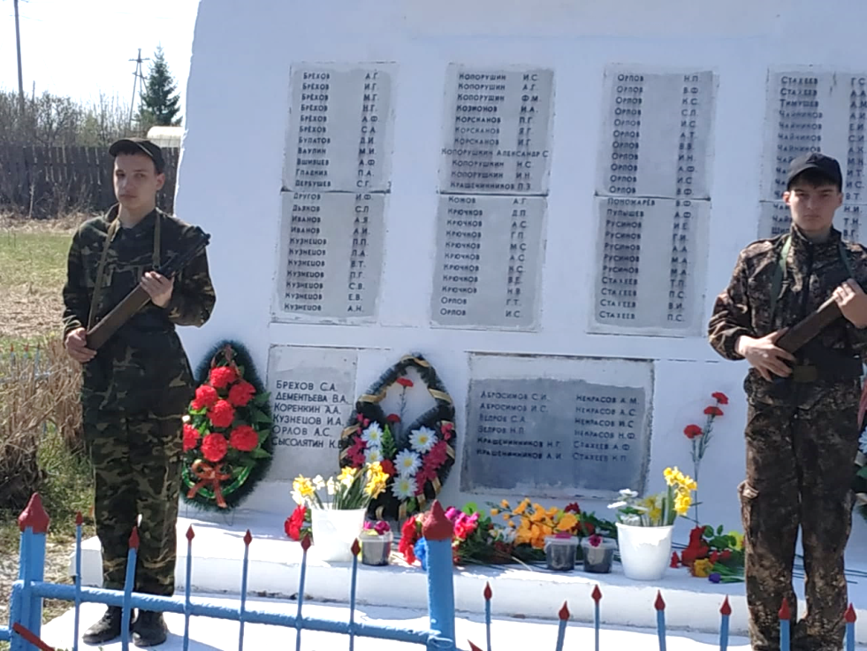
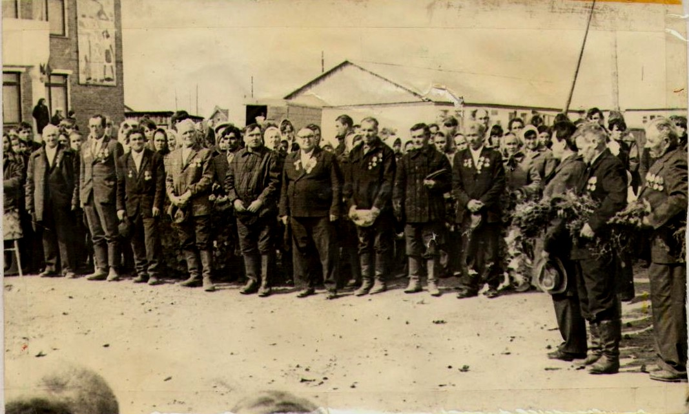
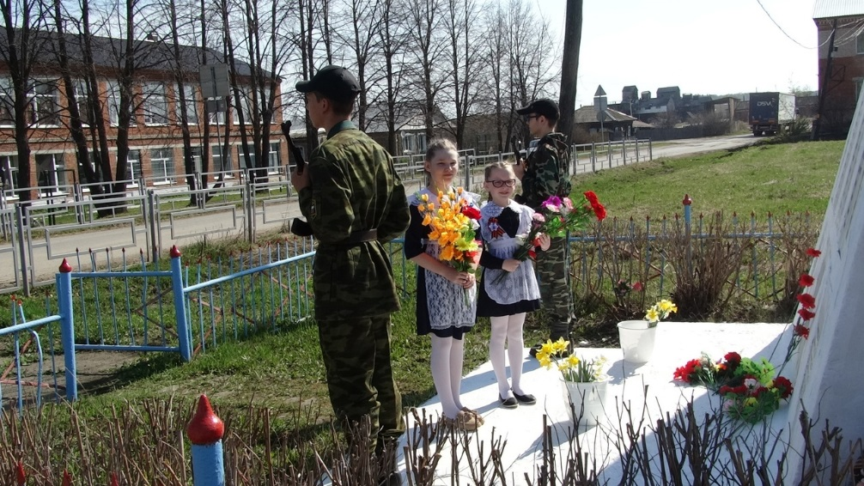
3 точка. Памятник погибшим односельчанам в годы Великой Отечественной войны 1941 – 1945гг.
Открытие памятника. 1975 год.
9 Мая 2021 год.
Возложение цветов. 1975 год.
Возложение цветов. 9 Мая 2021 год.

Slide 12
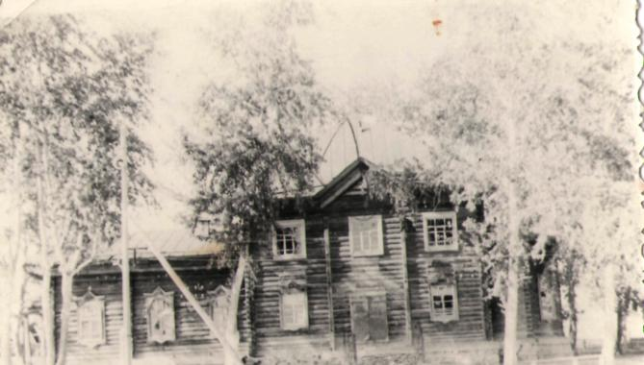
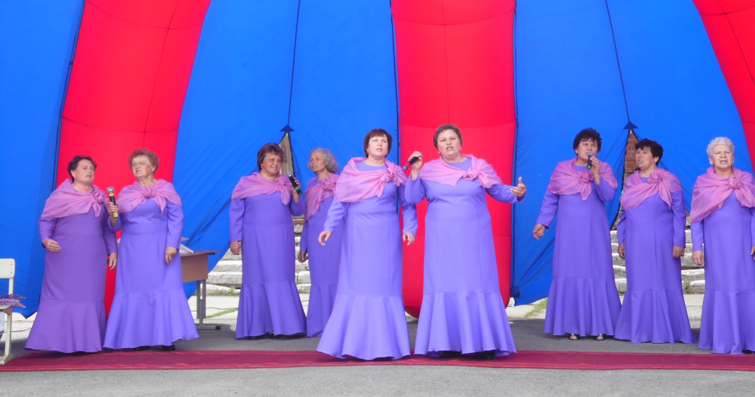
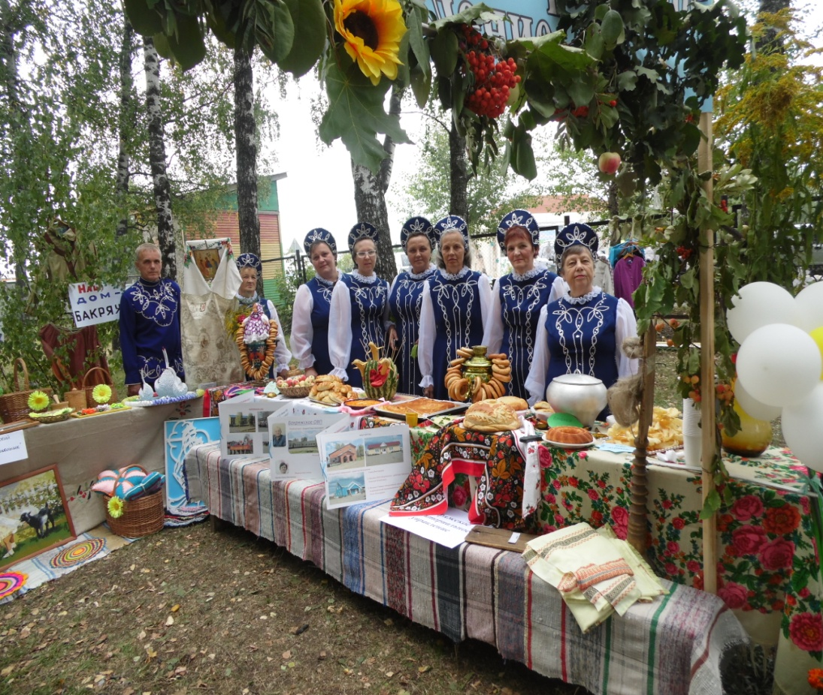
4 точка. Бакряжский сельский клуб. Сельская библиотека
Заведующая сельским клубом Бугуева Светлана Ивановна.
До 1968 года Бакряжский сельский клуб и библиотека располагались в Ильинской церкви.
Районный праздник.
Вокальный коллектив «Родня».

Slide 13
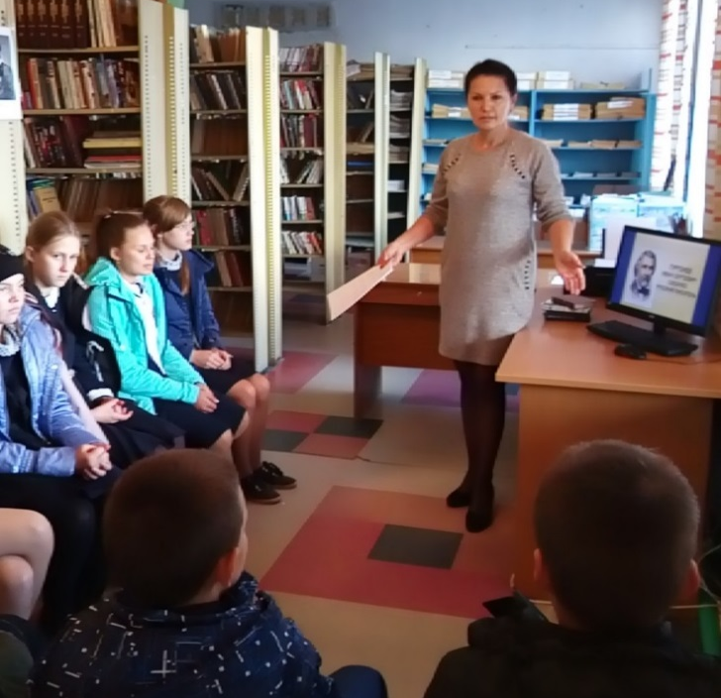
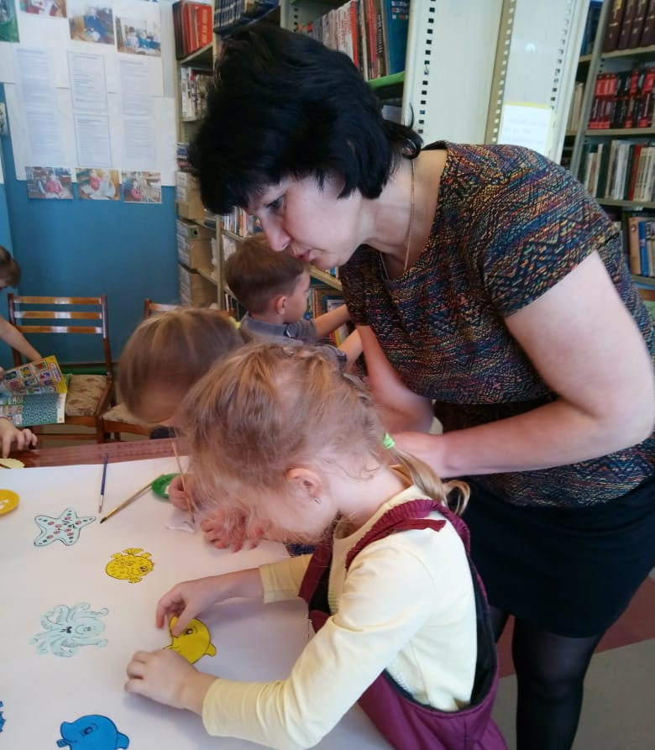
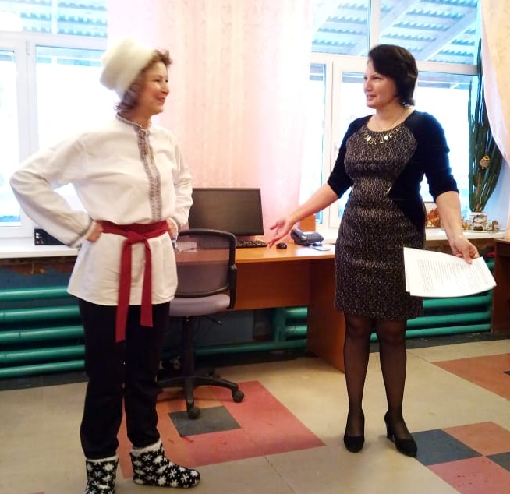
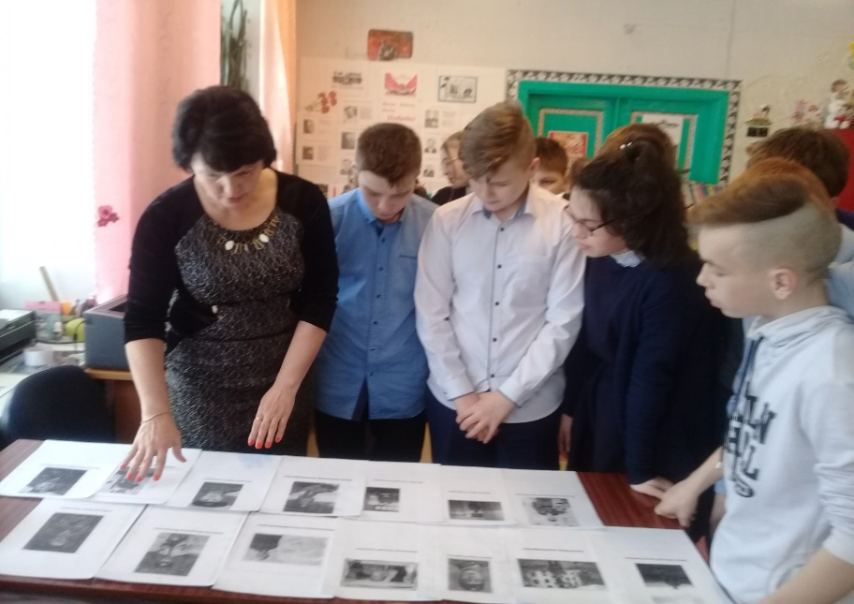
Сельская библиотека
С 1965г. -1967г. библиотека размещалась на втором этаже сельского клуба(здание бывшей церкви).
Интересные мероприятия проходят для всех юных посетителей
С 2007 года в библиотеке работает Крушинина Любовь Евгеньевна
Обучающиеся Бакряжской школы в библиотеке

Slide 14
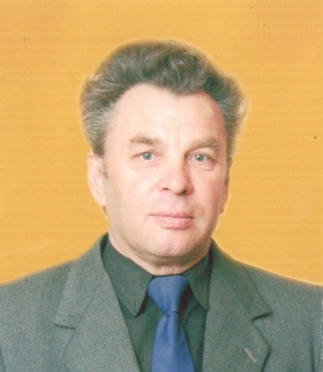
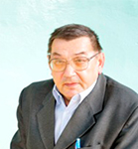
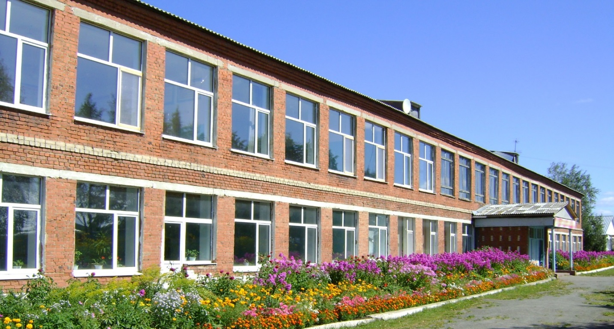
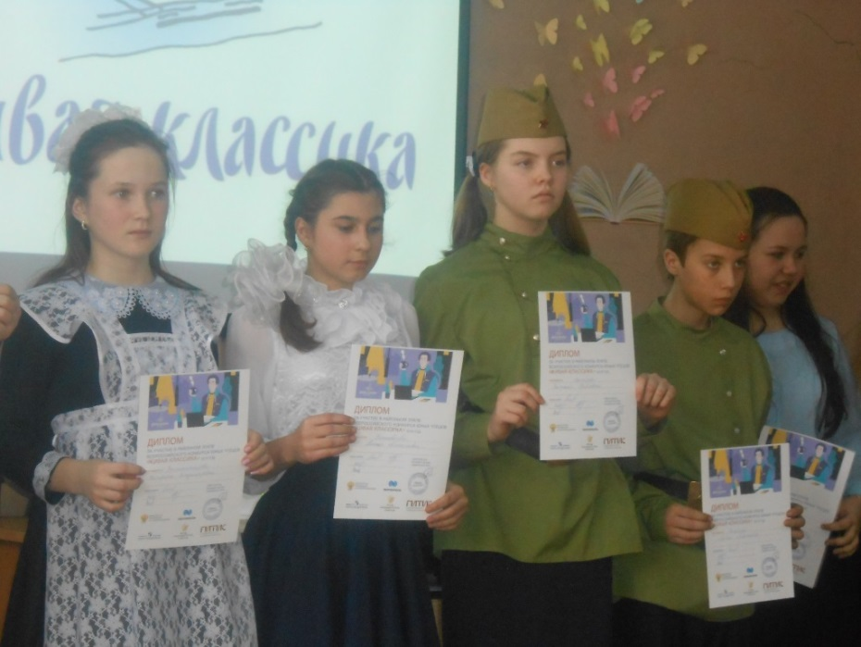
5 точка. МКОУ АГО
«Бакряжская СОШ».
Школьный историко-краеведческий музей
Первым директором стал Абросимов Полинарий Михайлович
с 2001 по 2005 годы директором школы была
Мальцева Зоя Александровна
С 2006 года школу возглавляет Ульянов Александр Алексеевич.
6 декабря 1972 года распахнула свои двери новая, долгожданная Бакряжская средняя школа
Участники всероссийского литературного конкурса «Живая классика»

Slide 15
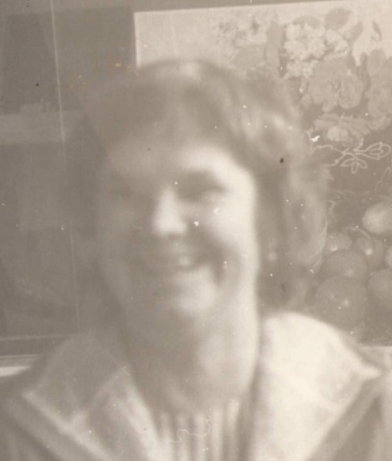
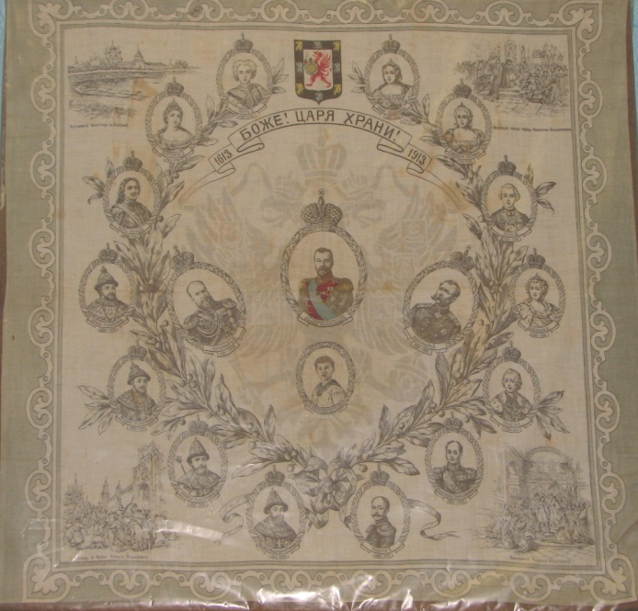
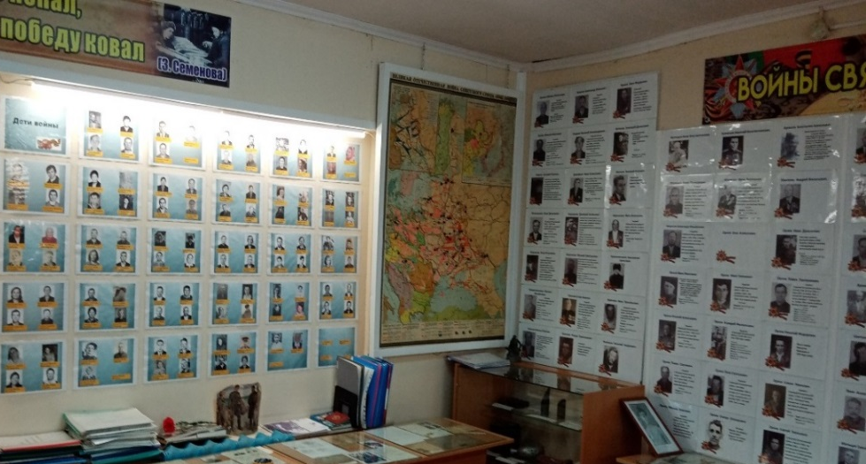
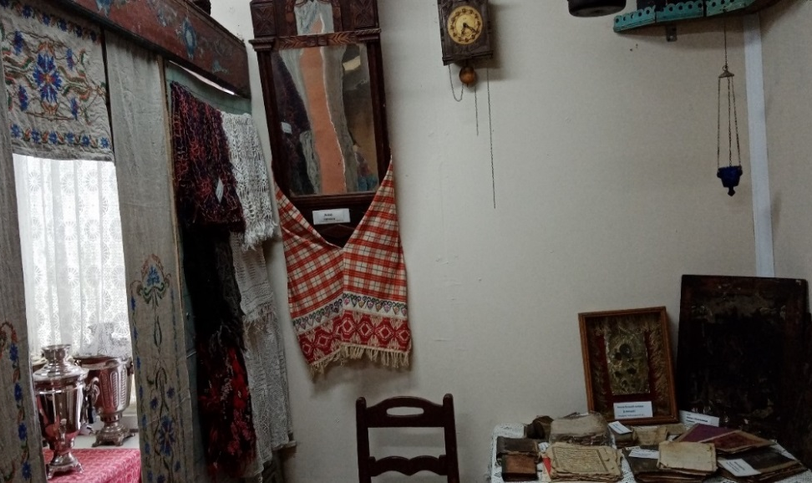
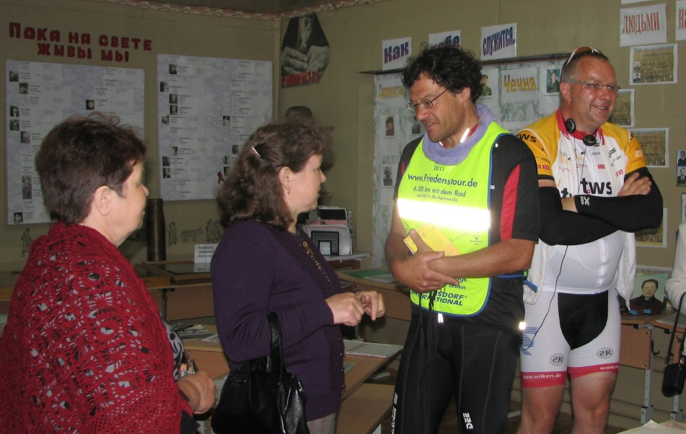
Первым хранителем истории села была учитель начальных классов Стахеева Л.И.
Орлова Н.П. более 30 лет была руководителем школьного музея
Учитель истории Макаров С.А. проделал огромную работу в поисковой деятельности
Сувенирный платок, выпущенный в 1913 году к 300-летию правления Дома Романовых
Разделы экспозиций по Великой Отечественной войне1941 -1945гг.
Экспозиция «Русская изба»
Туристы из Германии в школьном музее

Slide 16
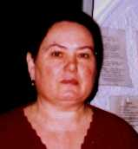
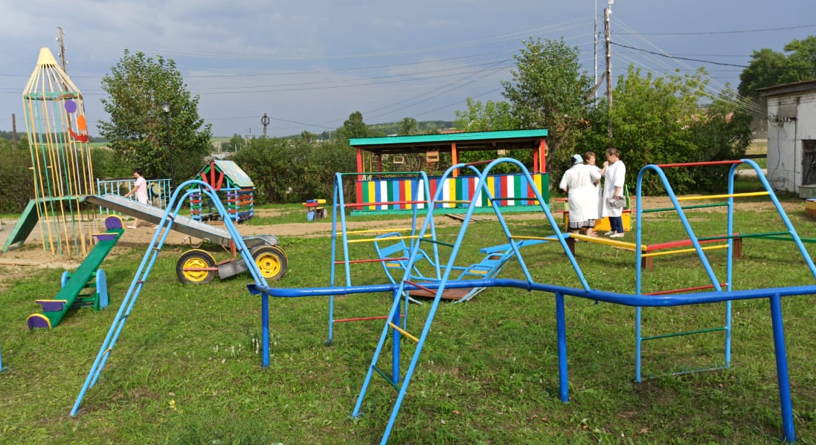
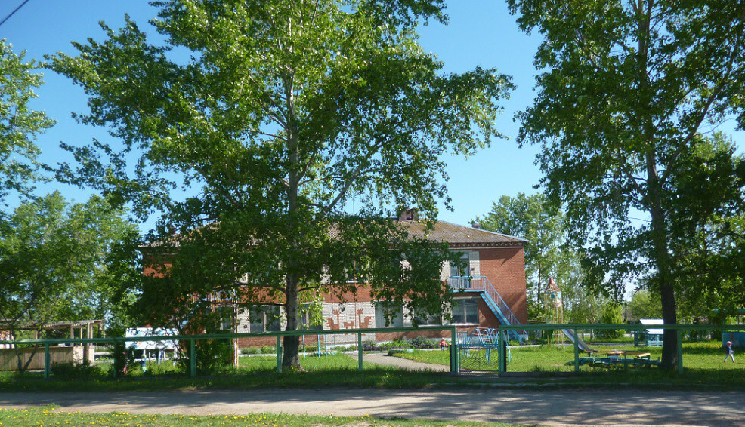
6 точка. Детский сад «Колокольчик»
Заведующей в новом детском саду стала Крашенинникова В.Д.
В 1978 году построено здание вместимостью на 90 мест
Просторные игровые площадки

Slide 17
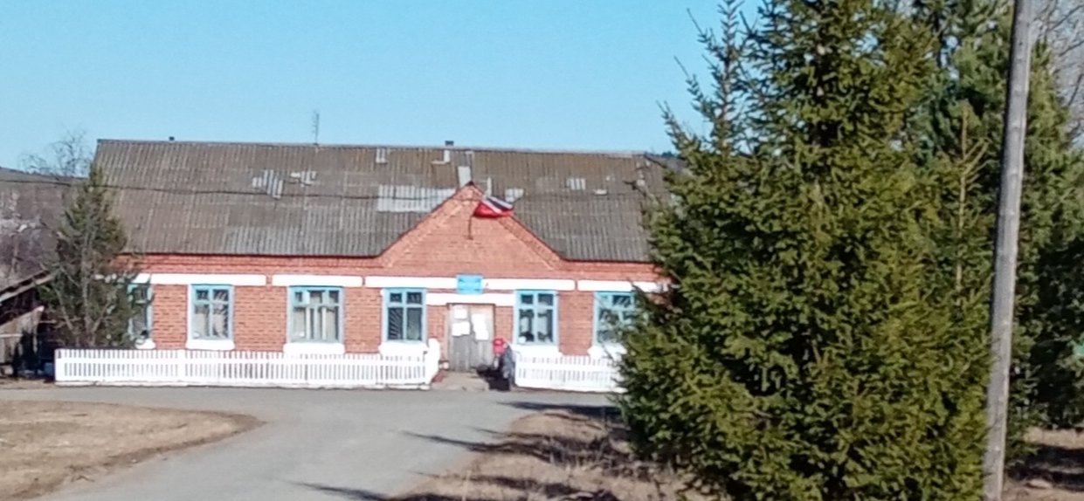
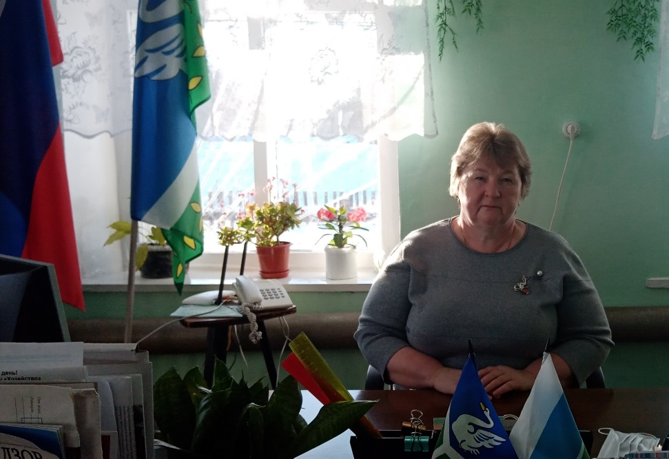
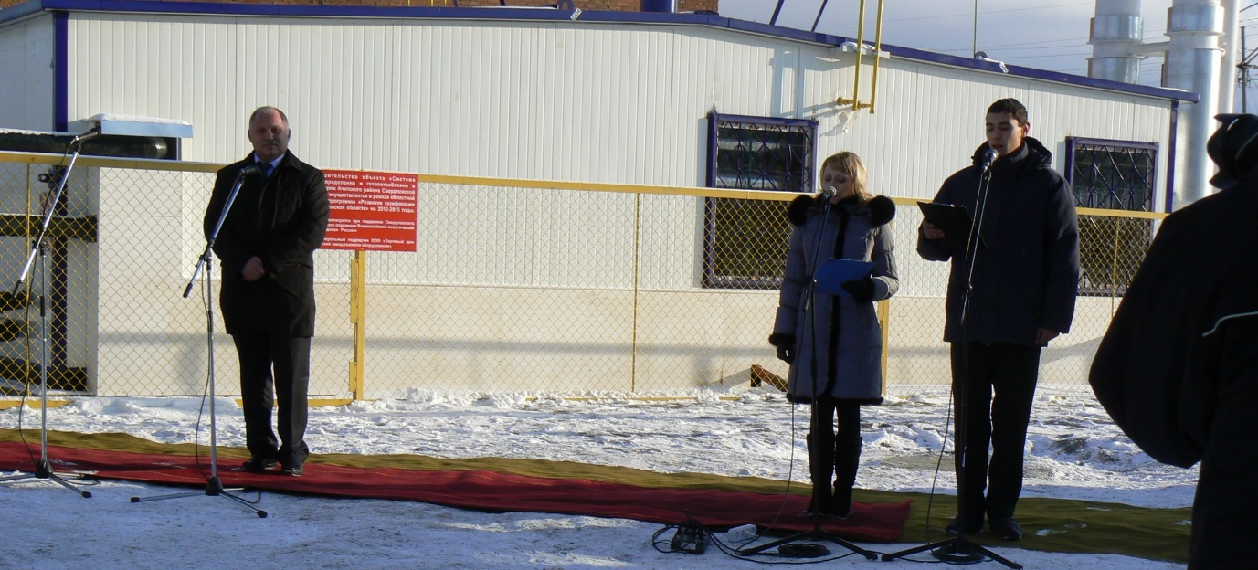
7 точка. Бакряжское территориальное управление.
Здание Бакряжского территориального управления
Глава Бакряжского территориального управления Опаева Л.М.
Открытие газопровода высокого давления п.Ачит – с. Бакряж, в 2011 году
Специалист по работе с населением Яговкина Л.А.

Slide 18
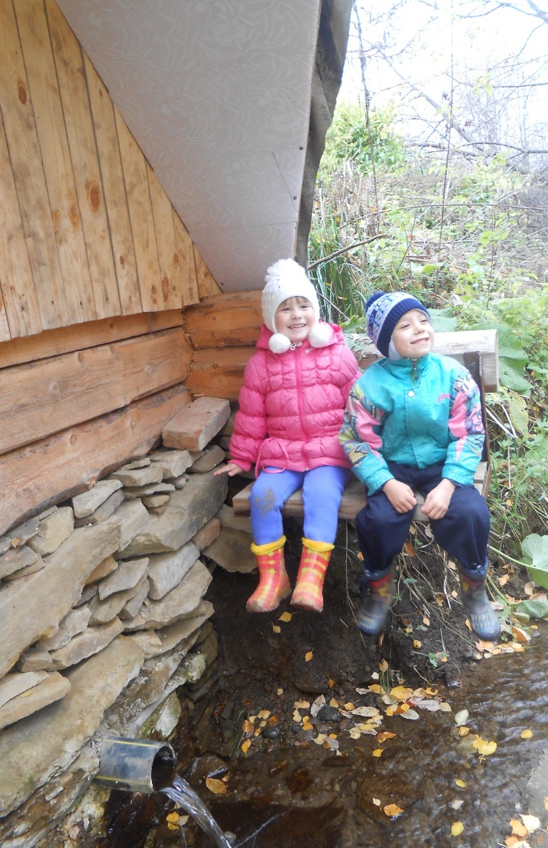
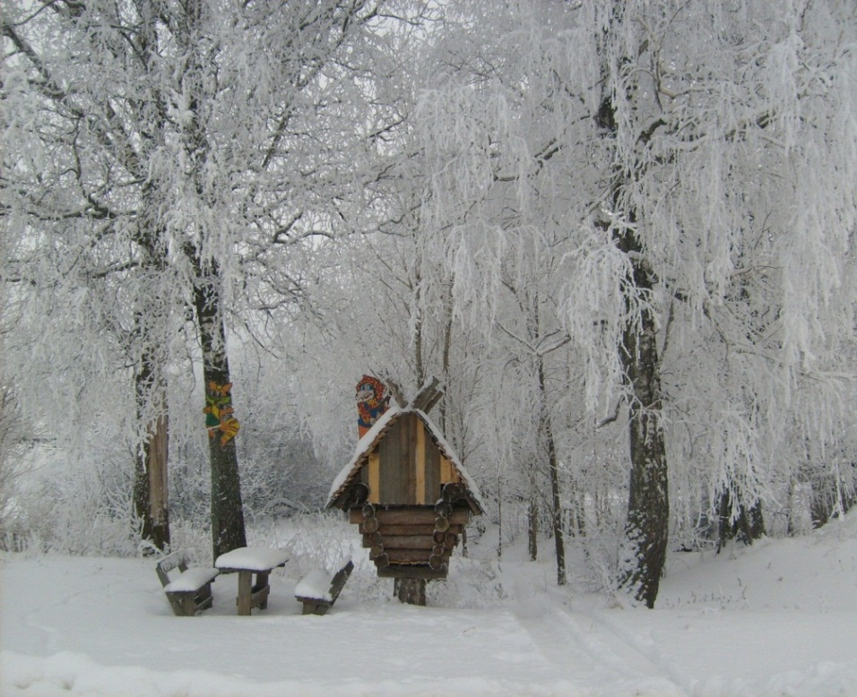
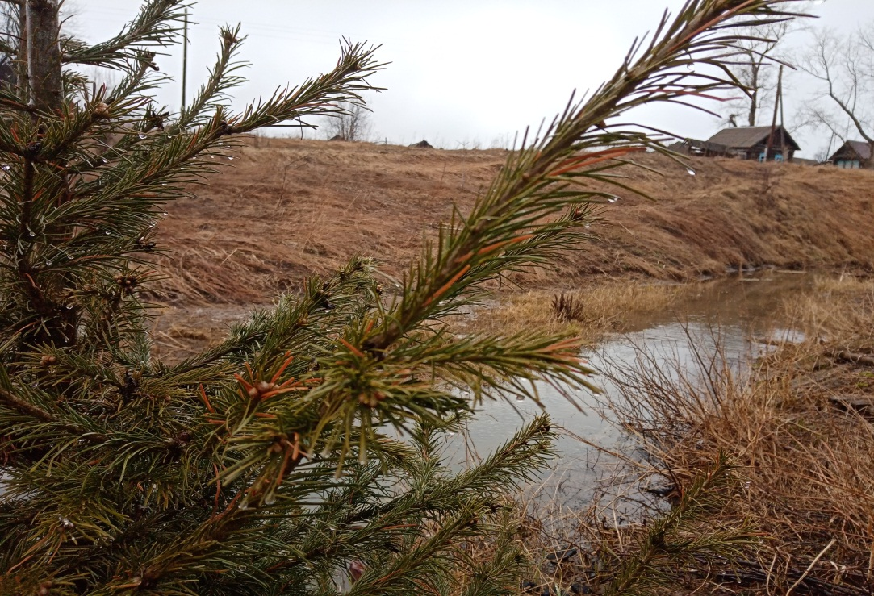
8 точка. Родник. Речка Бакряжик
Ключ по улице Гагарина
У родника
Весенняя речка

Slide 19
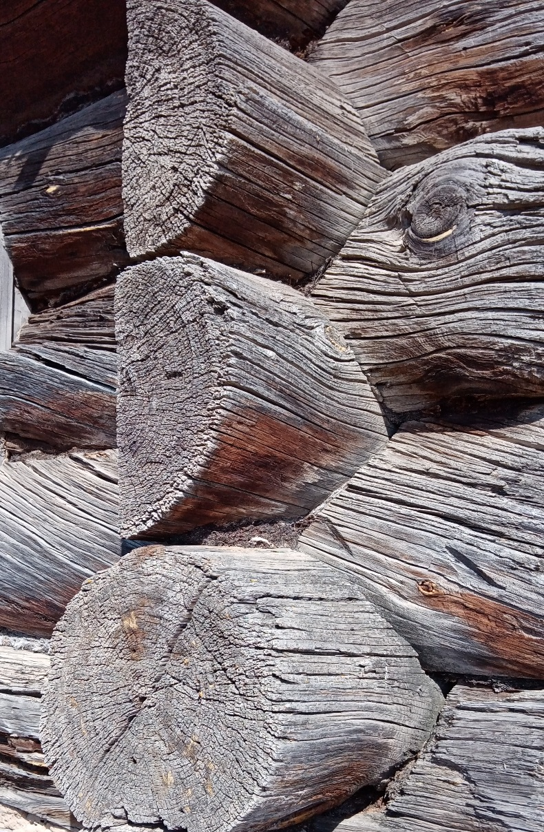
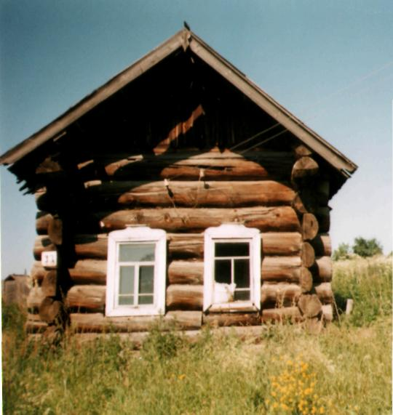
9 точка. Самый старый дом села
Угол дома
Предположительно год постройки – 1813

Slide 20
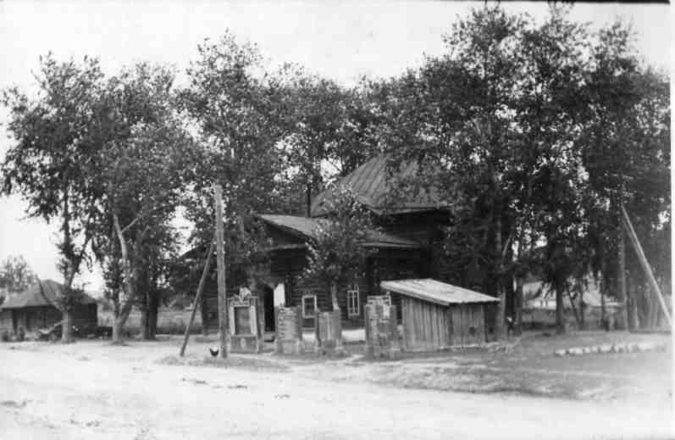
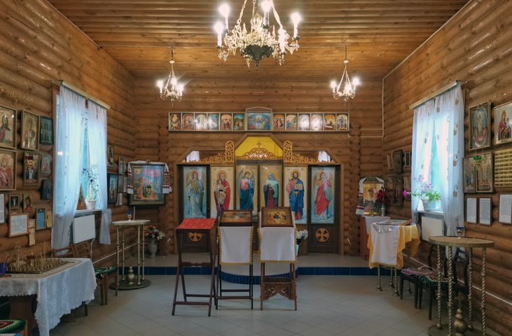
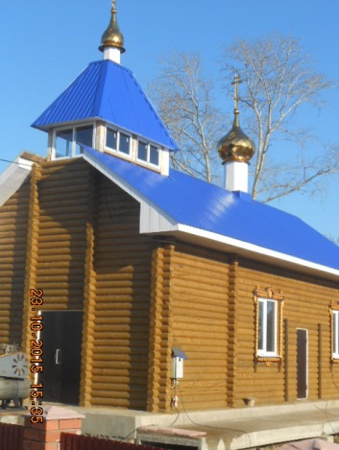
10 точка. Церковь преподобной княгини Феодосии
Пророко-Ильинская церковь. Освящена 28 октября 1912года. Закрыта в 1936году.
Внутреннее убранство церкви
Новая церковь во имя преподобной княгини Феодосии

Slide 21
11 точка. Бакряжский Пруд. Гора Крутик
Панорама пруда в вечернее время
Вид с горы
Ранней весной
Гора Крутик

Slide 22
Ознакомительные экскурсии
во время летней детской оздоровительной кампании
9 точка. Самый старый дом села
10 точка. Церковь преподобной княгини Феодосии
8 точка. Родник. Речка Бакряжик

Slide 23
Социальная значимость проекта
проведения экскурсий во время летней оздоровительной кампании;
проведения экскурсий для жителей села и гостей, приезжающих в село Бакряж;
проведения классных часов и других мероприятий.

Slide 24
Спасибо за внимание!

